Slide 1
ИНИЦИАТИВНЫЕ ПРОЕКТЫ
Notes:
Этот шаблон можно использовать как начальный файл для предоставления обновлений вех проекта.
Разделы
Для добавления разделов щелкните слайд правой кнопкой мыши. Разделы позволяют упорядочить слайды и организовать совместную работу нескольких авторов.
Заметки
Используйте раздел заметок для размещения заметок докладчика или дополнительных сведений для аудитории. Во время воспроизведения презентации эти заметки отображаются в представлении презентации.
Обращайте внимание на размер шрифта (важно обеспечить различимость при ослабленном зрении, видеосъемке и чтении с экрана)
Сочетаемые цвета
Обратите особое внимание на графики, диаграммы и надписи.
Учтите, что печать будет выполняться в черно-белом режиме или в оттенках серого. Выполните пробную печать, чтобы убедиться в сохранении разницы между цветами при печати в черно-белом режиме или в оттенках серого.
Диаграммы, таблицы и графики
Не усложняйте восприятие: по возможности используйте согласованные, простые стили и цвета.
Снабдите все диаграммы и таблицы подписями.

Slide 2
Инициативные проекты
мероприятия, имеющие приоритетное значение для жителей МО или его части, по решению вопросов местного значения или иных вопросов, право решения которых предоставлено органам местного самоуправления

Slide 3
Правовое регулирование
Федеральный закон «Об общих принципах организации местного самоуправления в Российской Федерации»: ст. 26.1 (инициативные проекты), ст. 56.1 (финансовое обеспечение), ст. 29 (собрание), ст. 31 (опрос граждан), ст. 27 (ТОС), ст. 27.1 (староста)

Slide 4
Правовые акты представительного органа, регулируют вопросы:
порядок определения части территории муниципального образования, на которой могут реализовываться инициативные проекты;
порядок выдвижения, внесения, обсуждения, рассмотрения инициативных проектов, а также проведения их конкурсного отбора;
порядок формирования и деятельности комиссии по проведению конкурсного отбора;
о минимальной численности инициативной группы (менее 10 человек);
о предоставлении права выступить инициатором проекта иным лицам, осуществляющим деятельность на территории соответствующего муниципального образования;
о возможности выявления мнения граждан по вопросу о поддержке инициативного проекта также путем опроса граждан, сбора их подписей.

Slide 5
В отношении инициативных проектов, выдвигаемых для получения финансовой поддержки за счет межбюджетных трансфертов из областного бюджета, требования к составу сведений, которые должны содержать инициативные проекты, порядок рассмотрения инициативных проектов, в том числе основания для отказа в их поддержке, порядок и критерии конкурсного отбора таких инициативных проектов устанавливаются в соответствии с законом и (или) иным нормативным правовым актом субъекта Российской Федерации

Slide 6
Конкурсный отбор проектов будет проводится в соответствии с Положением о проведении конкурсного отбора инициативных проектов, выдвигаемых муниципальными образованиями Смоленской области для получения финансовой поддержки из областного бюджета, утвержденным постановлением Правительства Смоленской области.

Slide 7
Подготовка инициативного проекта (для получения финансовой поддержки из областного бюджета)
Приоритетные направления в 2024 году
Проекты по благоустройству территории муниципального образования или его части (кроме разработки проектной документации по благоустройству территорий, создания, реконструкции, капитального ремонта объектов благоустройства, являющихся объектами капитального строительства);
Проекты в сфере дорожной деятельности – инициативные проекты, предусматривающие капитальный ремонт и ремонт проездов к дворовым территориям многоквартирных домов населенных пунктов, утвержденные перечнем автомобильных дорог общего пользования местного значения муниципального образования.

Slide 8
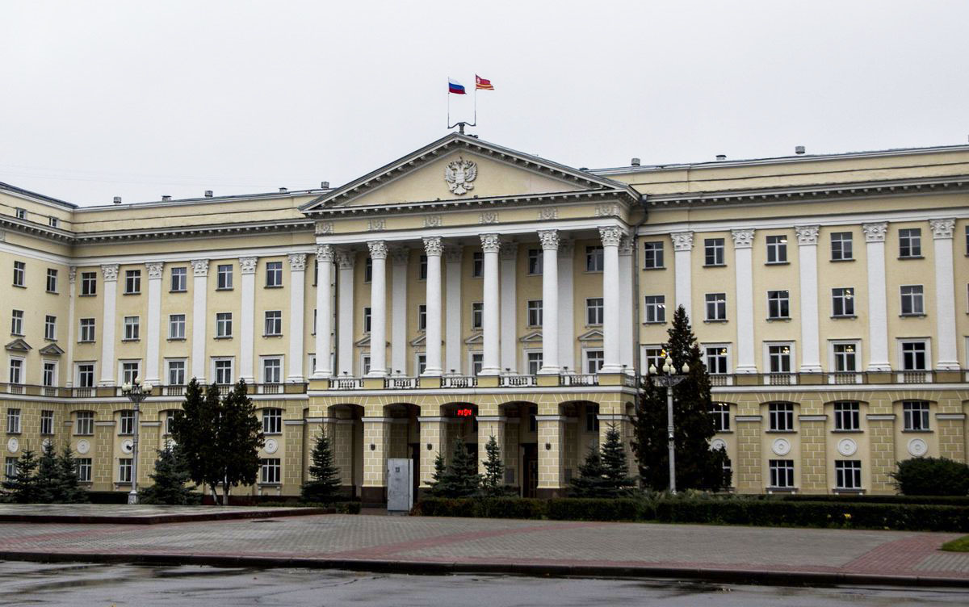




Этапы конкурсного отбора
Подготовительный (инициативный) этап
Запуск информационной компании
Изучение общественного мнения
Проведение собраний граждан
1
2
Подготовка комплекта документов
Формирование заявки
Подача заявки на конкурсный отбор
3
Проведение конкурсных процедур
Рассмотрение и оценка проектов
Формирование рейтинга победителей
4
Реализация проекта
Заключение соглашения
Выполнение работ, отчет о реализации проекта

Slide 9
Календарный план
1
Публикация извещения о проведении конкурсного отбора
2
Проведение предварительных мероприятий с участием граждан. Утверждение инициативных проектов на собраниях
3
Внесение проектов в местную администрацию, рассмотрение проектов и принятие решения о поддержке проекта или отказе в его поддержке
4
Формирование комплекта документов для участия в конкурсном отборе на оказание финансовой поддержки

Slide 10
Календарный план
5
Прием заявок на участие в конкурсном отборе проектов
6
Проведение проверки, оценки заявок и формирование рейтинга проектов. Определение победителей конкурсного отбора
7
Сбор инициативных платежей, заключение соглашения о предоставлении субсидии, предоставление субсидии, выполнение работ, предоставление отчетности

Slide 11
Инициативная группа, орган ТОС
Администрация МО
помощь Администрации в подготовке и реализации проекта на всех стадиях (от момента подготовки документов до завершения строительных работ)
информационное сопровождение,
помощь в организации собраний, конференций, опросов;
формирование, оформление и направление заявки на участие в конкурсном отборе
реализация проекта
Бизнес сообщества
участие в финансировании и реализации проекта
03
04
02
Жители
инициирование проектов, обсуждение проектных идей
участие в финансировании и реализации проектов
контроль за реализацией проектов
05
Министерство Смоленской области по внутренней политике
01
организация конкурсного отбора

Slide 12

Что нужно сделать жителям для разработки инициативного проекта?
создать инициативную группы или определиться с активом из числа ТОС
определить проектную идею
определить территорию реализации проекта
организовать информационную компанию среди населения, изучить общественное мнение
провести собрание, утвердить проект

Slide 13




ИНИЦИАТОРЫ
Инициативная группа (не менее 10 граждан, достигших 16-го возраста)
Представительным органом численность может быть уменьшена
Органы ТОС
Староста сельского населенного пункта
Иные лица
Устанавливаются в НПА представительного органа

Slide 14
Выдвижение проекта инициативной группой граждан
Формирование
Общественное обсуждение
Решение о создании инициативной группы оформляется протоколом
1
Инициативная группа может обратиться в администрацию МО:
для определения части территории на которой будет реализован проект;
для оказания помощи в организации информационного освещения;
по вопросам организации проведения собрания граждан для внесения и рассмотрения инициативного проекта
2
3
Выдвижение, обсуждение
Члены инициативной группы на своем собрании могут предложить для обсуждения несколько проектных идей и выбрать в итоге наиболее приоритетную; возможно изучение общественного мнения через опросы, анкетирование

Slide 15

Выдвижение проекта органом ТОС
На собрании по утверждению проекта от лица ТОС выступает Председатель
Инициатором является Совет ТОС, домовой или уличный комитет
На стадии обсуждения проектов могут быть дополнительно использованы различные средства изучения общественного мнения:
анкетирование;
интервьюирование;
опросы и голосования в социальных сетях
иные способы
При проведении мероприятий по выдвижению, предварительному обсуждению и утверждению проекта руководствуются Уставом ТОС

Slide 16
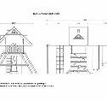
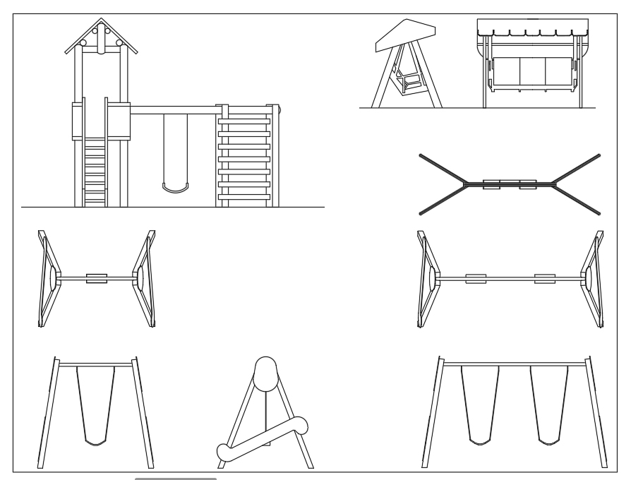
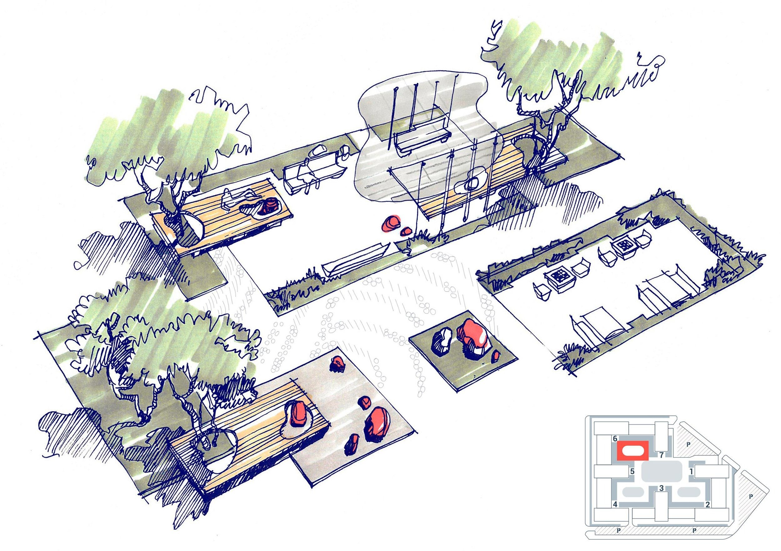
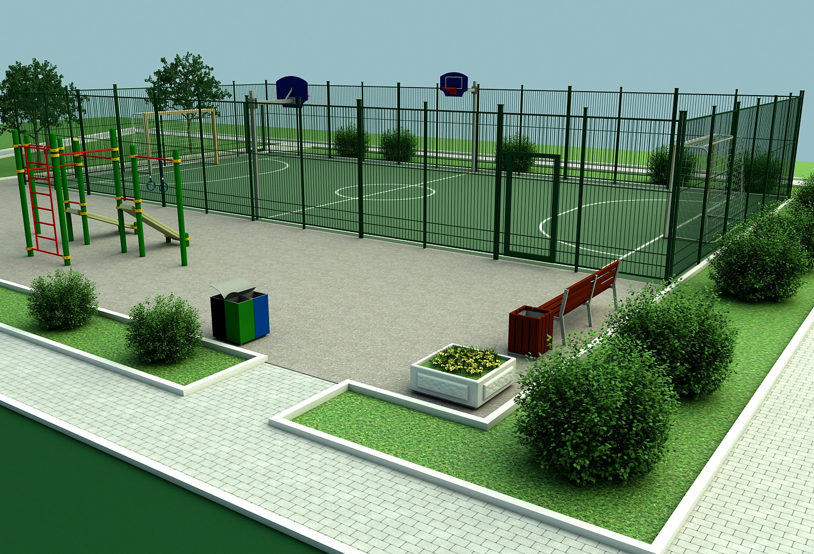
Подготовка инициативного проекта
Определение проблемы. Предварительное обсуждение
Территория реализации проекта
Финансирование проекта:
областной бюджет (до 90% но не больше 3 млн.);
местный бюджет (от 10 %, включая средства населения, организаций от 0,1%)
Перечень работ, оборудования материалов, необходимых для реализации проекта
Вклад заинтересованных лиц в реализацию проекта (финансовое, трудовое и (или) имущественное участие)
Сбор подписей, проведение опросов (при необходимости)
ВИЗУАЛИЗАЦИЯ
ЧЕРТЕЖ
СХЕМА
ЭСКИЗ
ДИЗАЙН проект

Slide 17
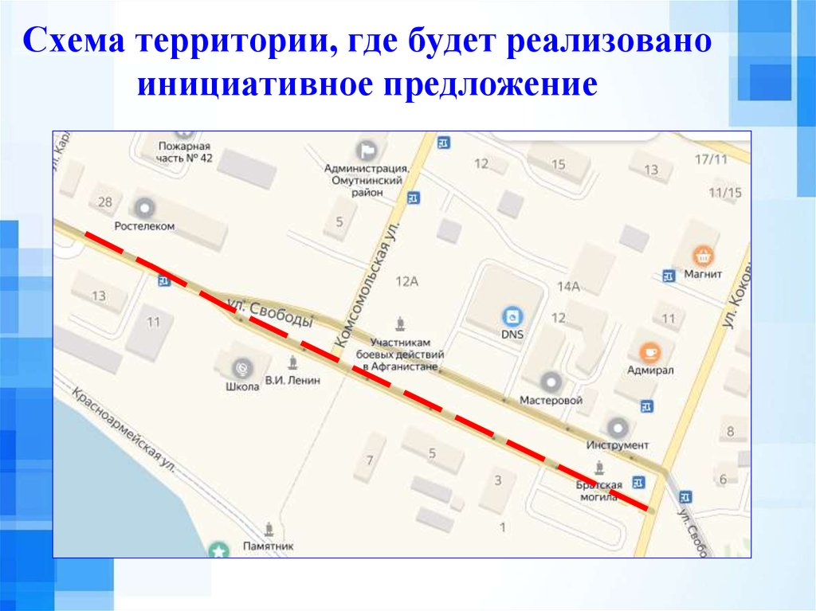
Территория проекта
Порядок определения части территории муниципального образования, на которой могут реализовываться инициативные проекты, устанавливается НПА представительного органа
Инициативные проекты могут реализовываться в пределах следующих территорий проживания граждан: группа жилых домов, жилой микрорайон, квартал, улица, населенный пункт, территория, на которой осуществляется территориальное общественное самоуправление, или часть указанных территорий.

Slide 18
Требования к содержанию проекта
описание проблемы;
обоснование предложений по решению указанной проблемы;
описание ожидаемого результата;
планируемые сроки реализации;
предварительный расчет расходов;
указание на объемы и источники финансирования;
сведения о планируемом финансовом, имущественном и (или) трудовом участии;
указание на территорию реализации проекта;
информация о благополучателях;
информация об инициаторах;
фотоматериалы текущего состояния объекта и (или) территории

Slide 19
Финансовая составляющая для участия в областном отборе
Областной бюджет – не более 90 % от стоимости проекта
Максимальная сумма межбюджетного трансфера (субсидии) из областного бюджета на реализацию одного проекта – 3 млн. рублей.
Местный бюджет – не менее 10 % от стоимости проекта, включая инициативные платежи.
Инициативные платежи граждан – не менее 0,1 % от стоимости проекта
от стоимости проекта

Slide 20
Инициативные платежи - денежные средства граждан, индивидуальных предпринимателей и образованных в соответствии с законодательством Российской Федерации юридических лиц, уплачиваемые на добровольной основе и зачисляемые в соответствии с БК РФ в местный бюджет в целях реализации конкретных инициативных проектов
Сбор инициативных платежей осуществляется как до конкурсного отбора, так и после прохождения областного конкурсного отбора;
Протоколом собрания целесообразно определить лицо, уполномоченное на сбор инициативных платежей и внесение платежей на счета администрации;
Документами, подтверждающими намерение внести инициативные платежи на реализацию проекта, являются гарантийные письма от юридических лиц, индивидуальных предпринимателей.

Slide 21
Приказ Минфина России от 24.05.2022 № 82н «О Порядке формирования и применения кодов бюджетной классификации Российской Федерации, их структуре и принципах назначения»:
Финансовый орган муниципального образования утверждает коды подвидов доходов бюджетов по виду доходов бюджетов 000 1 17 15000 00 0000 150 "Инициативные платежи" для поступлений инициативных платежей для реализации каждого инициативного проекта.

Slide 22
Рассмотрение инициативного проекта до его внесения
Сход, собрание или конференция граждан
Опрос о поддержке проекта (если предусмотрено НПА представительного органа)
Собрание или конференция по вопросам осуществления территориального общественного самоуправления
Сбор подписей (если предусмотрено НПА представительного органа)

Slide 23

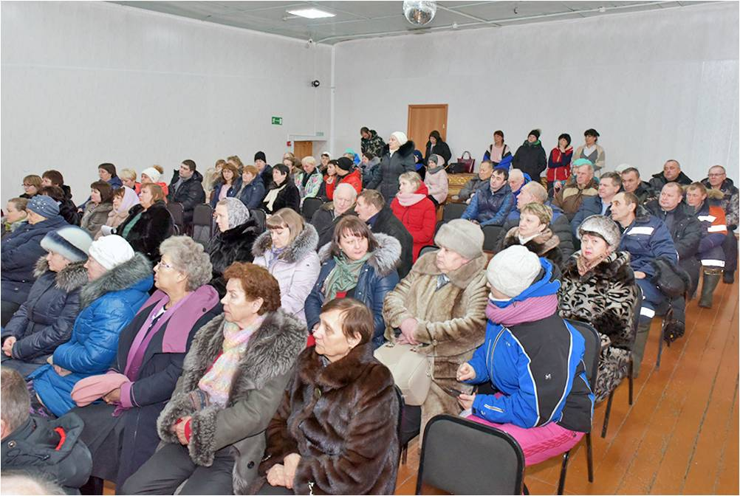
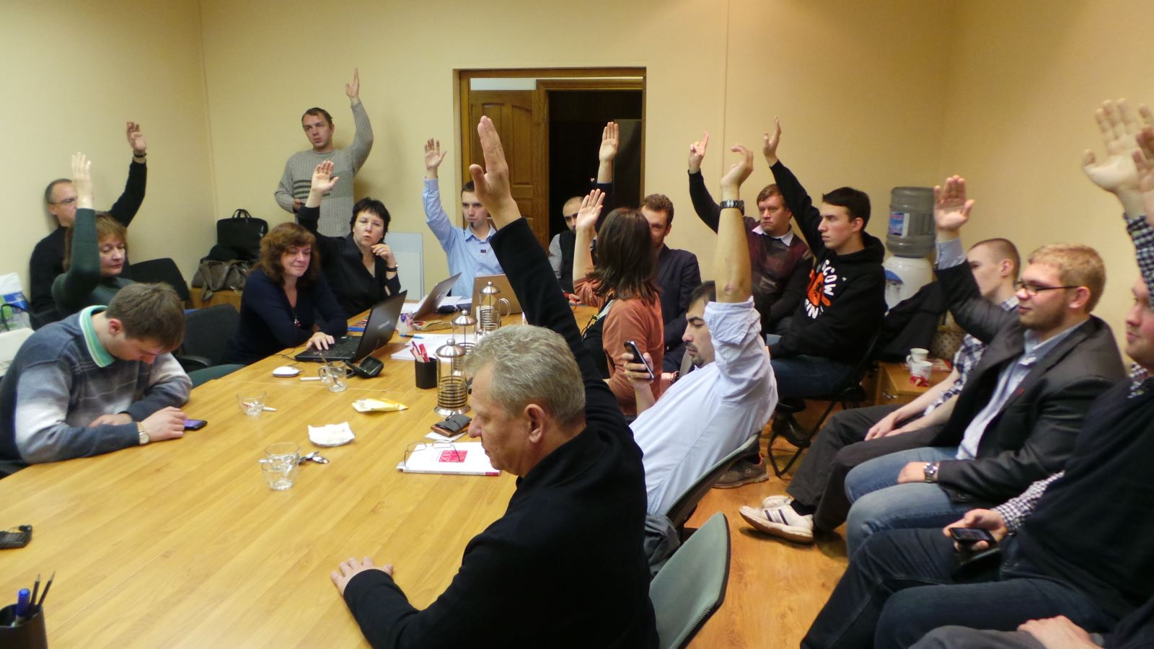
Порядок проведения собраний граждан
Собрание (конференция) граждан проводится в порядке, установленном представительным органом
Необходимо заранее обратиться в
Администрацию для уточнения
порядка назначения собрания
По итогам собрания оформляется протокол, в котором рекомендуется указать:
количество проживающих на территории, количество участников
выбор председателя, секретаря, счетной комиссии
об инициаторах проекта
название проекта
место реализации проекта
виды работ/услуг для реализации проекта
стоимость проекта
ответственных за сбор инициативных платежей, кто, в каком размере и когда передаст средства ответственному
о нефинансовых формах участия населения в проекте
голосование за поддержку проекта
лист регистрации участников
Собрание (конференция) ТОС проводится в порядке, установленном Уставом ТОС
Ход собрания рекомендуется фиксировать на фото, видео

Slide 24
Опрос граждан
Ст. 31 Федерального закона «Об общих принципах организации местного самоуправления в Российской Федерации»
Областной закон от 22.02.2017 № 4-з «О порядке назначения и проведения опроса граждан Российской Федерации в муниципальных образованиях Смоленской области»
Порядок проведения опроса, установленный НПА представительного органа муниципального образования

Slide 25
Сбор подписей в поддержку инициативного проекта
Рекомендации:
Порядок сбора подписей установить в НПА представительного органа, утвердить форму подписного листа;
В порядке определить минимальное количество подписей, необходимых для поддержки проекта (в абсолютных числах или процентном соотношении);
Предусмотреть порядок оформления результата сбора подписей (например, протокол об итогах сбора подписей)

Slide 26
Внесение инициативного проекта в администрацию МО
Проект вносит инициатор
Срок внесения инициативных проектов должен быть указан в объявлении о конкурсном отборе на оказание поддержки инициативным проектам из областного бюджета
Информация о внесенных проектах размещается на сайте муниципального образования (если в поселении нет сайта – на сайте муниципального района) для замечаний и предложений

Slide 27
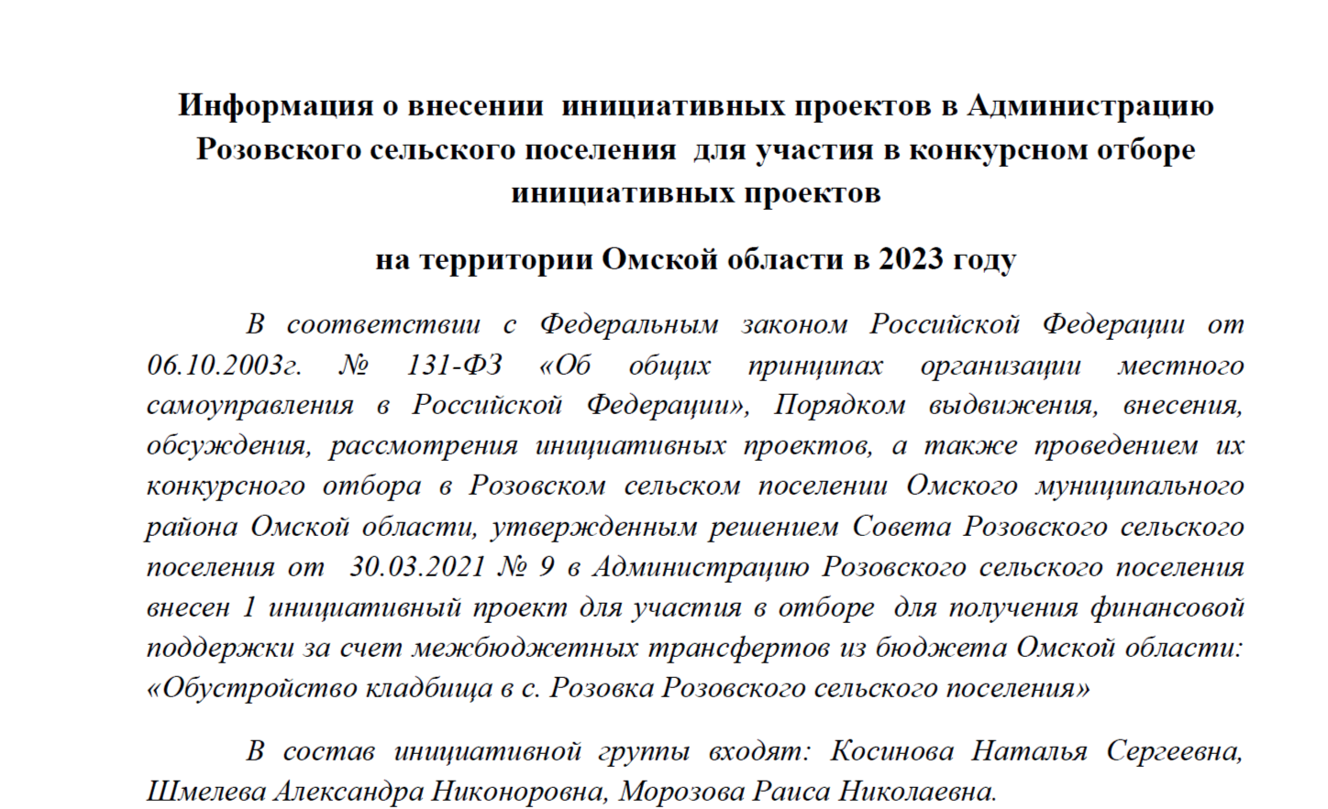
Пример информации на сайт

Slide 28
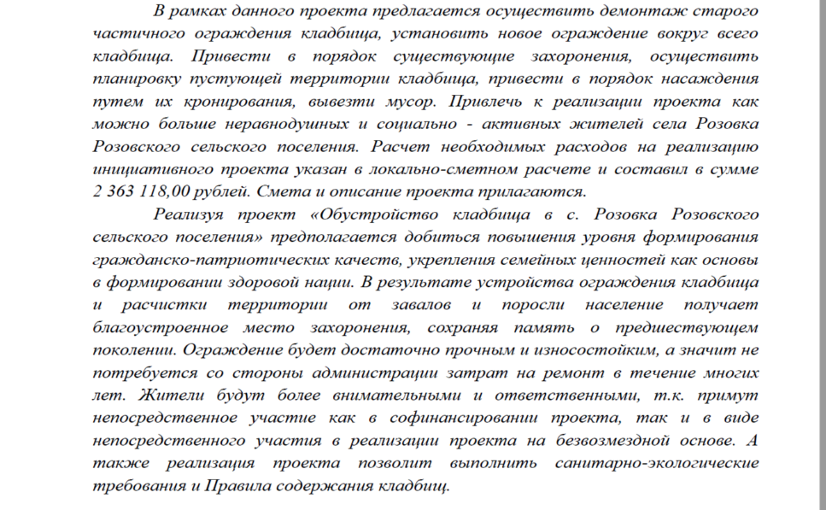

Slide 29
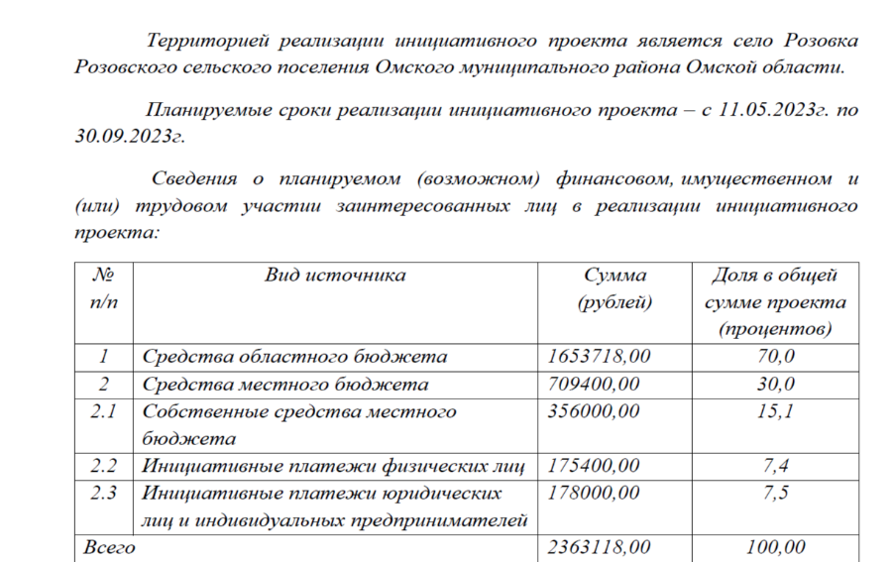

Slide 30
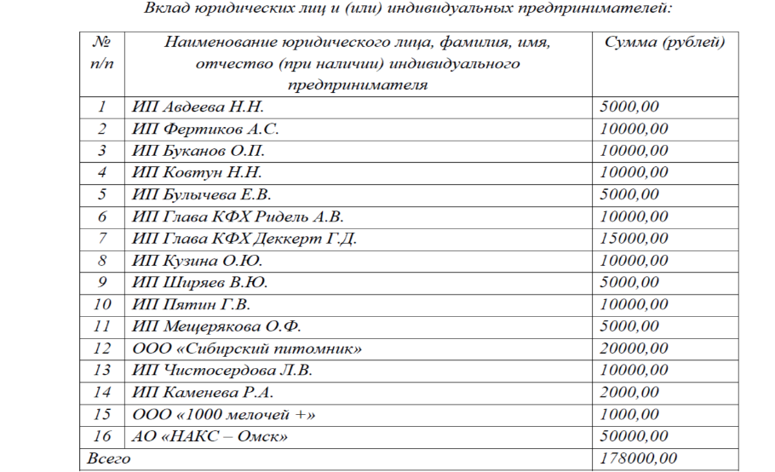

Slide 31
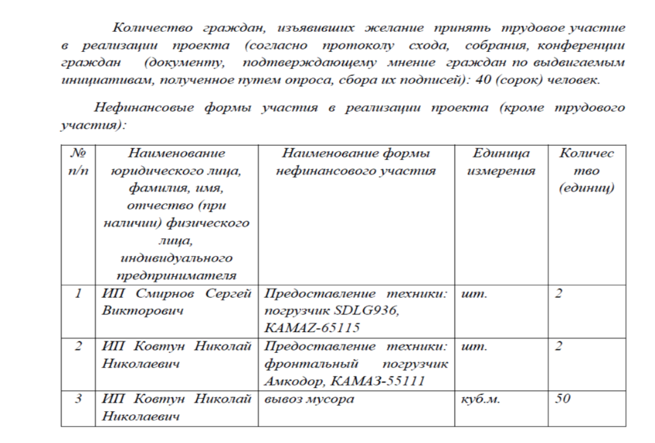

Slide 32
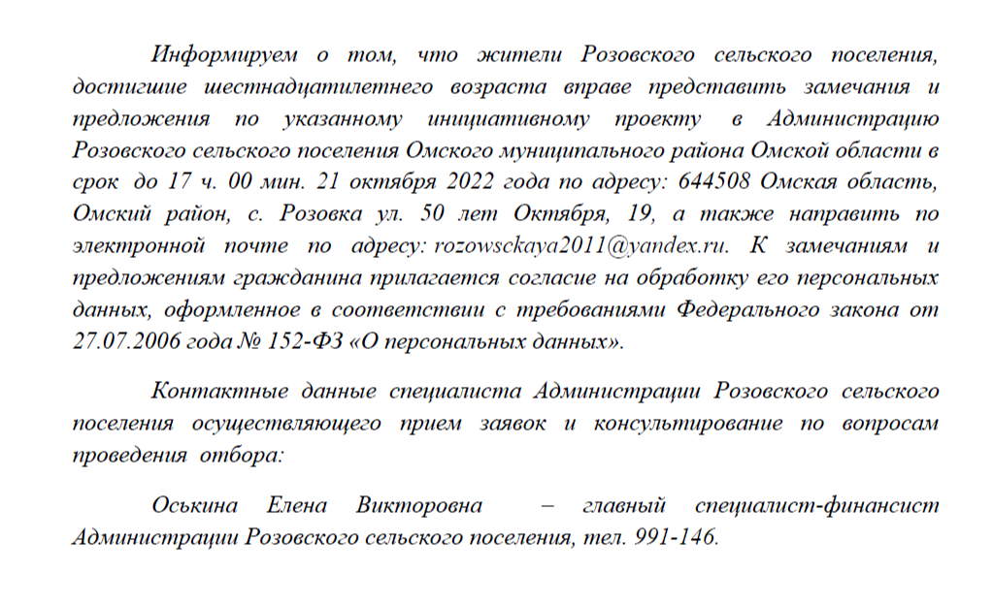

Slide 33
Рассмотрение проекта Администрацией МО.
Принятие решения (постановления)
поддержать инициативный проект и выдвинуть его для участия в конкурсном отборе
или
отказать в поддержке инициативного проекта и вернуть его инициаторам проекта с указанием причин отказа в поддержке инициативного проекта

Slide 34
Конкурсный отбор инициативных проектов
Участники конкурсного отбора – городские поселения, сельские поселения, городские округа Смоленской области;
Количество заявок от одного участника не ограничено;
Решение о победителях конкурсного отбора принимает конкурсная комиссия, состав которой утверждается постановлением Правительства Смоленской области;
Победители определяются на основе критериев оценки проектов, методом сложения баллов по каждому критерию оценки;
Количество победителей в каждой из номинаций конкурсного отбора определяется конкурсной комиссией на основании рейтинга проектов в пределах объема бюджетных ассигнований, предусмотренных в областном бюджете на предоставление финансовой поддержки инициативных проектов.

Slide 35




Документы для участия в конкурсном отборе
Обязательные документы
Заявка по форме
Инициативный проект по типовой форме
Копия протокола создания инициативной группы (в случае, если инициаторами проекта выступает инициативная группа);
Копия протокола схода, собрания или конференции граждан с приложением к нему листа регистрации участвующих в голосовании по вопросу о поддержке проекта. Результаты опроса граждан и (или) копии подписных листов
Копия МПА о поддержке инициативного проекта и выдвижении его для участия в конкурсном отборе;

Slide 36





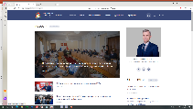
Гарантийное письмо главы муниципального образования либо выписка из бюджета
Документы, подтверждающие планируемое финансовое имущественное и (или) трудовое участие инициаторов проекта, иных граждан и организаций в реализации инициативного проекта (гарантийные письма, договора)
Фотоматериалы текущего состояния объекта и (или) территории
Локальный сметный расчет (без учета материалов, работ, услуг, предоставляемых безвозмездно)
Сведения об опубликовании (обнародовании) и размещении на официальном сайте муниципального образования в информационно-телекоммуникационной сети «Интернет» информации о внесении инициативного проекта в администрацию муниципального образования

Slide 37


Документы, предоставляемые по инициативе Администрации МО
Документы, подтверждающие использование средств массовой информации и других средств информирования населения муниципального образования по вопросам, связанным с разработкой и обсуждением инициативного проекта (при наличии);
копии статей в СМИ,
снимки экрана («скриншот») с изображением страницы сайта МО, социальных сетей,
фото информационных стендов
Материалы, подтверждающие изучение общественного мнения при разработке инициативного проекта (при наличии):
результаты анкетирования граждан;
«скриншоты» экрана с изображением страницы сайта на котором проходило электронное голосование

Slide 38

Визуальное представление проекта (при наличии):
Эскиз;
Чертеж;
Схема;
Презентация
Дизайн-проект
Иные материалы и информацию, необходимые для подтверждения достоверности представляемых сведений и наиболее полного описания инициативного проекта (при наличии).

Slide 39
- выписку из муниципального правового акта о бюджете и (или) выписку из сводной бюджетной росписи бюджета муниципального образования, подтверждающие финансирование расходов на реализацию инициативного проекта, или гарантийное письмо о включении средств на финансирование расходных обязательств на реализацию инициативного проекта в бюджет муниципального образования, подписанное главой муниципального образования (или уполномоченным лицом);
- выписку из лицевого счета муниципального образования о поступлении во временное распоряжение средств граждан для дальнейшего финансирования проекта в денежной форме, и платежное поручение, подтверждающее проведение данной операции, или гарантийное письмо инициатора проекта, подтверждающее обязательство вклада граждан в реализацию проекта в денежной форме (при наличии финансирования со стороны граждан);
- выписку из лицевого счета муниципального образования о поступлении во временное распоряжение средств юридических лиц и (или) индивидуальных предпринимателей для дальнейшего финансирования проекта, подтверждающую вклад юридических лиц и (или) индивидуальных предпринимателей в реализацию проекта в денежной форме, и платежное поручение, подтверждающее проведение данной операции, или гарантийные письма от юридических лиц и (или) индивидуальных предпринимателей о готовности принять участие в реализации проекта в денежной форме (при наличии финансирования со стороны юридических лиц и (или) индивидуальных предпринимателей);
-гарантийные письма (договора) о планируемом имущественном и (или) трудовом участии граждан, юридических лиц и (или) индивидуальных предпринимателей в реализации проекта (при наличии);
- копию локального сметного расчета на инициативный проект;
-проектно-сметная документация с полученным положительным заключением государственной экспертизы (в случае подачи заявки в номинации «Дорожная деятельность» на проведение работ по капитальному ремонту проездов к дворовым территориям многоквартирных домов населенных пунктов);
- копию правового акта об утверждении перечня автомобильных дорог общего пользования местного значения муниципального образования (в случае подачи заявки в номинации «Дорожная деятельность»);

Slide 40

Работа конкурсной комиссии
«Оценка заявок»

Slide 41
1. Вклад участников в реализацию инициативного проекта
ПОКАЗАТЕЛЬ | Оценка
1.1. Уровень финансирования инициативного проекта из бюджета муниципального образования без учета объемов инициативных платежей | от 10,01 % до 15 % (включительно) - 10 баллов от 15,01% до 20% - (включительно) - 15 баллов Свыше 20% - 20 баллов

Slide 42
ПОКАЗАТЕЛЬ | Оценка
1.2. Уровень финансирования инициативного проекта за счет инициативных платежей Минимально проектом должны быть предусмотрены инициативные платежи в сумме 0,1 % от стоимости проекта | инициативные платежи физических лиц – От 0,2% до 1 % - 5 баллов, От 1,01% до 5% - 10 баллов, От 5,01% до 10% - 15 баллов, Свыше 10,01% - 20 баллов
 | Инициативные платежи индивидуальных предпринимателей и юр.лиц – От 5 % до 10% - 5 баллов, От 10,01% до 15% - 10 баллов, От 15,01 % до 20% - 15 баллов, Свыше 20% - 20 баллов

Slide 43
2. Участие заинтересованных лиц в реализации инициативного проекта в нефинансовых формах участия
ПОКАЗАТЕЛЬ | Оценка
2.1. Количество граждан, изъявивших желание принять трудовое участие в реализации инициативного проекта | до 10 человек – 1 балл от 11 до 15 человек – 2 балла от 16 и более – 3 балла

Slide 44
ПОКАЗАТЕЛЬ | Оценка
2.2. Участие граждан в реализации инициативного проекта в нефинансовых формах (кроме трудового участия) | наличие- 5 баллов
2.3. Участие индивидуальных предпринимателей и юридических лиц в реализации инициативного проекта в нефинансовых формах | участие одного ИП или юр.лица - 5 баллов участие двух и более ИП и (или) юр.лиц - 10 баллов

Slide 45
3. Социальная эффективность реализации инициативного проекта
ПОКАЗАТЕЛЬ | Оценка
3.1. Количество благополучателей от реализации инициативного проекта (прямые и косвенные) | до 100 человек - 3 балла от 101 до 300 человек - 5 баллов от 301 до 500 человек - 7 баллов 501 и более - 10 баллов

Slide 46
ПОКАЗАТЕЛЬ | Оценка
3.2. Доля населения, которое будет пользоваться результатами реализации инициативного проекта на регулярной основе (прямые и косвенные благополучатели), в процентах от общего числа жителей муниципального образования или его части, на которой реализуется инициативный проект
 | до 25% – 5 балла
 | от 25,01% до 50% – 10 баллов
 | от 50,01% до 75%– 15 баллов
 | более 75% - 20 баллов

Slide 47
4. Участие жителей в определении проблемы
ПОКАЗАТЕЛЬ | Оценка
Количество жителей, принявших участие в выборе инициативного проекта (в собраниях, опросах, сборе подписей, в иных формах выявления мнения населения – подтверждается документально) | до 30 человек – 3 балла от 31 до 50 человек – 5 баллов от 51 до 100 человек – 7 баллов 101 и более человек – 10 баллов

Slide 48
5. Информирование населения о разработке и обсуждении проекта
ПОКАЗАТЕЛЬ | Оценка
5.1. Использование средств массовой информации и других средств информирования населения при разработке инициативного проекта в целях информирования населения Учитываются печатные и электронные СМИ, ТВ, радио, официальные сайты, социальные сети, информационные стенды и другие способы Подтверждаются копиями (ссылками) статей, скриншотами страниц в сети «Интернет», фото стендов, записями теле-, радио-программ. | Использование менее 3 средств – 3 балла использование 3 средств и более – 5 баллов

Slide 49
ПОКАЗАТЕЛЬ | Оценка
5.2. Количество обнародованных специальных информационных материалов, уникальных публикаций по проекту в информационно-телекоммуникационной сети «Интернет», в том числе в социальных сетях, публикаций в печатных средствах массовой информации; телевизионных передач, посвященных проекту
 | от 2 до 4 материалов, публикаций, передач – 3 балла
 | более 4 материалов, публикаций, передач – 5 баллов

Slide 50
ПОКАЗАТЕЛЬ | Оценка
5.3. Использование средств изучения общественного мнения при разработке инициативного проекта (социологическое исследование, анкетирование, изучение общественного мнения посредством социальных сетей и т.п.) до его рассмотрения на сходе, собрании или конференции граждан | Наличие – 3 балла

Slide 51
ПОКАЗАТЕЛЬ | Оценка
6.1. Наличие презентационных материалов | Схема 1 балл Чертеж 2 балла Эскиз 3 балла Презентация 5 баллов

Slide 52
Приоритетность проектов при равенстве баллов
В случае получения несколькими инициативными проектами равного количества баллов:
преимущество имеет инициативный проект, имеющий больший уровень софинансирования за счет инициативных платежей;
преимущество имеет инициативный проект, имеющий больший уровень софинансирования за счет собственных средств местного бюджета;
преимущество имеет инициативный проект участника конкурсного отбора, заявка которого зарегистрирована ранее.

